Slide 1
Философская герменевтика
Купаленко Андрей 21-ИТ-1

Slide 2
Герменевтика
Философская герменевтика –особый классический метод науки о языке, позволяющий осмысленно толковать памятники древней литературы. Термин «герменевтика» происходит от греческого слова и означает «разъясняющий», «истолковывающий». Гермес в греческой мифологии - вестник богов, посредник между богами и людьми, разъясняющий людям смысл их посланий.
Сегодня под герменевтикой подразумевается:
Теория и практика истолкования текстов, языковых выражений и символов;
Философское направление, основным содержанием которого является проблема понимания и связанные с ней вопросы языка.

Slide 3
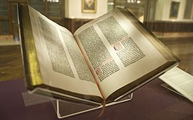
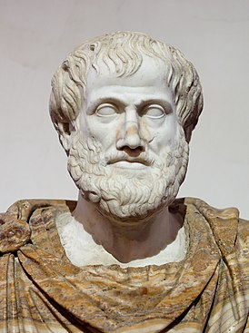
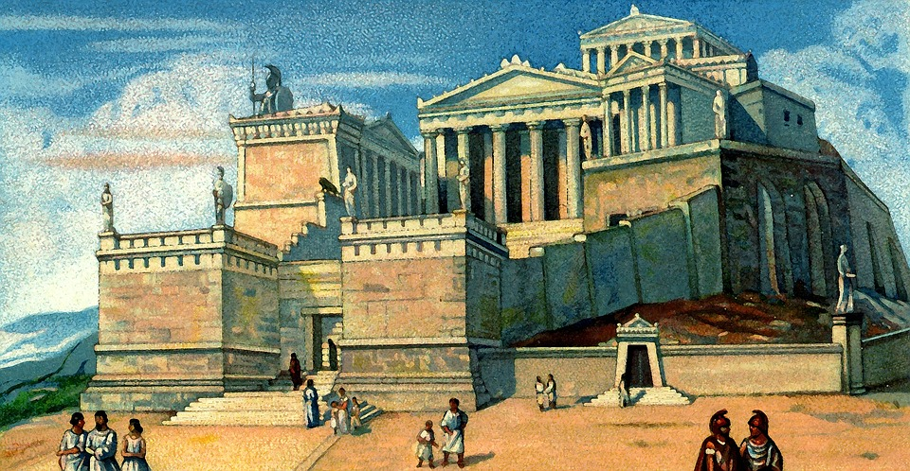
Зарождение герменевтики
Герменевтика зародилась уже в античности. Искусству понимания освещено, в частности, исследование Аристотеля с характерным названием - «Об истолковании». Как искусство толкования текстов герменевтика приобретает важное значение у христианских писателей при объяснении Библии, а также в эпоху Возрождения, где она выступает как искусство интерпретации памятников античной культуры.
Аристотель

Slide 4
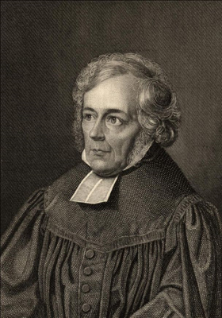
Становление герменевтики как самостоятельной области знания
Фридрих Даниэль Эрнст Шлейермахер (нем. Friedrich Daniel Ernst Schleiermacher; 21 ноября 1768, Бреслау — 12 февраля 1834, Берлин) — немецкий философ, теолог и проповедник.
Основоположник герменевтики как общей теории понимания.

Slide 5
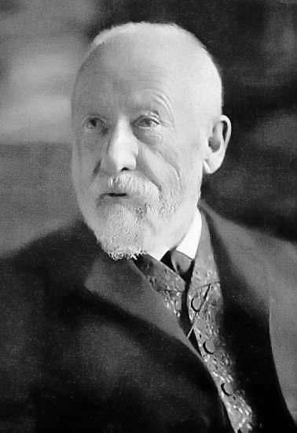
Герменевтика по Дильтею
Вильгельм Дильтей (19 ноября 1833, Бибрих-на-Рейне — 1 октября 1911, Зейс) — немецкий историк культуры и философ-идеалист, представитель философии жизни, литературовед, который впервые ввёл понятие так называемых наук о духе, оказал огромное влияние как на современные исторические науки в Германии, так и на литературоведение.
Вильгельм Дильтей

Slide 6

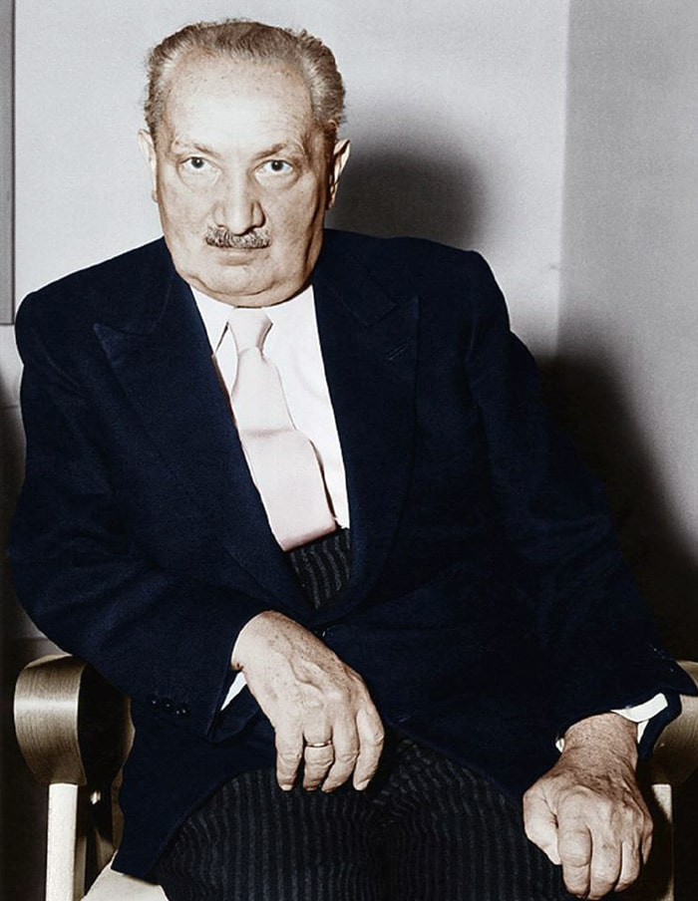
Философская герменевтика 50-х годов 20 века
Ма́ртин Ха́йдеггер (26 сентября 1889, Германская империя — 26 мая 1976, ФРГ) — немецкий мыслитель, один из крупнейших философов XX века. Является автором книги «Бытие и время», в которой был представлен новый подход к феномену понимани, сформированы задачи герменевтики
Мартин Хайдеггер

Slide 7
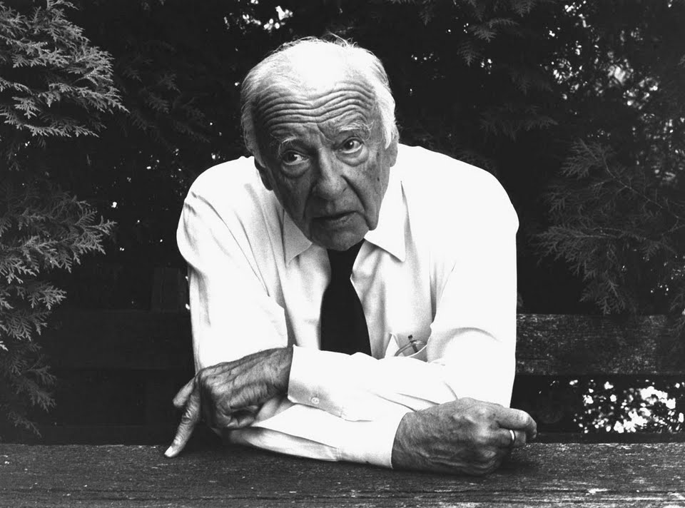

Философская герменевтика 50-х годов 20 века
Ханс-Георг Га́дамер(11 февраля 1900 года, Марбург — 13 марта 2002 года, Гейдельберг) — немецкий философ, один из самых значительных мыслителей второй половины XX в., известен прежде всего как основатель «философской герменевтики». Главный труд — «Истина и метод. Основы философской герменевтики».
Ханс-Георг Гадамер

Slide 8
Базовые понятия герменевтики
Герменевтический круг
Герменевтическая процедура
Необходимость предпонимания
Бесконечность интерпретации
Интенциональность сознания

Slide 9
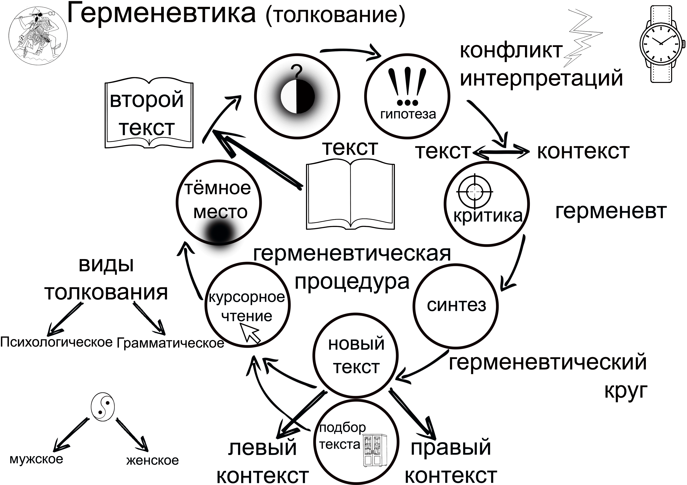
Герменевтический круг
Герменевтический круг — метафора, описывающая взаимообусловленность объяснения и интерпретации с одной стороны, и понимания — с другой.

Slide 10
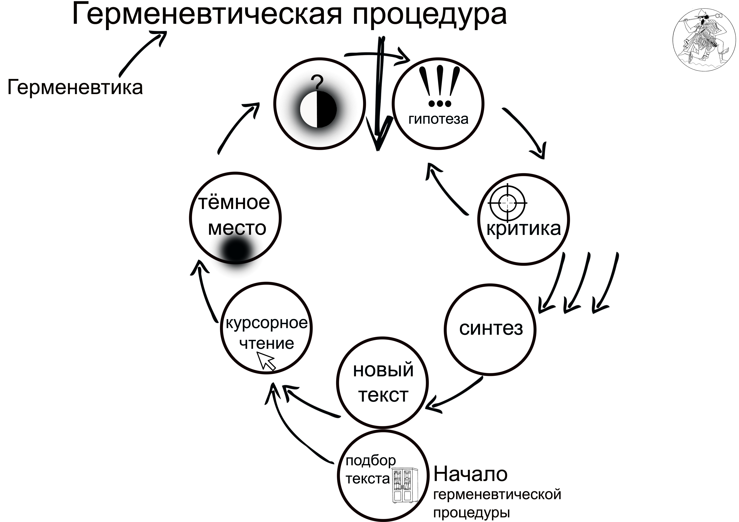
Герменевтическая процедура
Герменевтическая процедура – поэтапный процесс понимания текста.
1. Подбор текста – выбор (изъятие из контекста) текста, подлежащего герменевтическому исследованию.
2. Курсорное чтение – беглое, поверхностное ознакомление с текстом.
3. Тёмное место – выявление в тексте непонятного (неизвестного, противоречивого, пробельного и т.п.).
4. Вопрос – исходя из известного, запросить новую информацию, разъяснение противоречий и т.п. к тёмному месту.
5. Гипотеза – дать ответ на вопрос к тёмному месту.
6. Критика – выявить в гипотезе «слабые места», в случае слабости гипотезы – её отвергнуть.
7. Синтез – составить из нескольких верифицированных гипотез одну идею, содержащуюся в тексте.
8. Новый текст – совместить синтезированную идею с исследуемым текстом и получить в результате более понятный текст.

Slide 11
Необходимость предпонимания и бесконечность интерпретации, интенциональность сознания
Бесконечность интерпретации-Множество смыслов, приписываемых тексту, бесконечно. понятие в философии, означающее центральное свойство человеческого сознания: быть направленным на некоторый предмет.
Интенциональность - понятие в философии, означающее центральное свойство человеческого сознания: быть направленным на некоторый предмет.
ПРЕДПОНИМАНИЕ — предварительное, некритическое, нерефлектированное понимание чего-либо. В классической философии — это то, что должно быть постепенно преодолено в ходе познания предмета и заменено объективным научным знанием о нем. В герменевтической философии — результат существования в исторически определенном мире — трактуется как необходимое условие любого понимания, а не как препятствие на его пути.

Slide 12
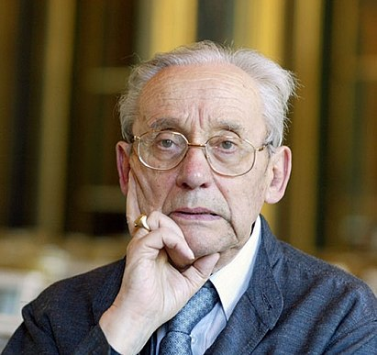
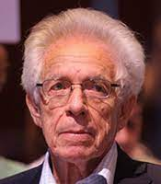
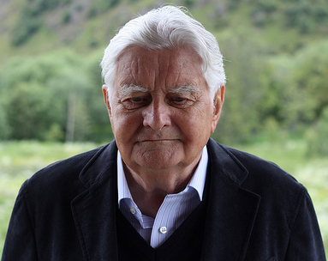
Философская герменевтика 21 века
Поль Рикёр
Гарольд Кун
Карл-Отто Апель

Slide 13




